Slide 1
函館市医療・介護連携多職種研修会
急性期病院MSWからの発信
～想いは同じ～
函館脳神経外科病院
医療相談室
医療ソーシャルワーカー 阿部 綾子

Slide 2
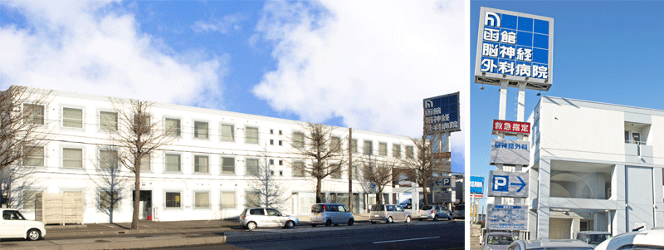
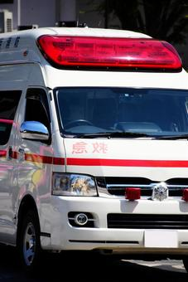
病院紹介
１２８床（SCU9床、一般病棟８４床、回復期リハビリテーション病棟３５床）
脳外科医１１名 循環器医1名 麻酔科医1名
社会福祉士2名 退院支援看護師2名

Slide 3

入院した瞬間に始まる退院支援
・入院経過確認
・患者状態の把握（病気、症状、社会背景など）
・治療方針確認
・リハビリ予後
・患者、家族が抱える課題の抽出
・方向性の決定
・転院先や療養先の相談
・自宅退院に向けて介護側との調整 など

Slide 4


院内の多職種は患者さんの生活像を
イメージするのが苦手？？
治療は終わりましたよ。
あとはMSWやケアマネと相談してください。
入院前と変わらないんじゃないですかね。まずは帰ってみましょう。
一人暮らしは無理なのではないですか。施設を
検討してはどうですか？
患者さんにとって最善は何だろう
MSW

Slide 5




介護側の急性期病院に対する思いは？
もう少しリハビリしてくれないのですか？
急性期で無理なら転院
できないですか？
もう退院ですか？
ADLは変わっていない？
退院後留意することは？
本当に大丈夫？
医療と介護のズレを埋めなくては

Slide 6

あらためて急性期病院の役割
救急患者を受け入れし、発症後、受傷後早期に診断し治療を行います
⇒次々と救急の患者さんが運ばれてきます。病床の確保が必要です。
そのためには急性期治療後は速やかに適切な療養先へとつなぐ必要があります。

Slide 7


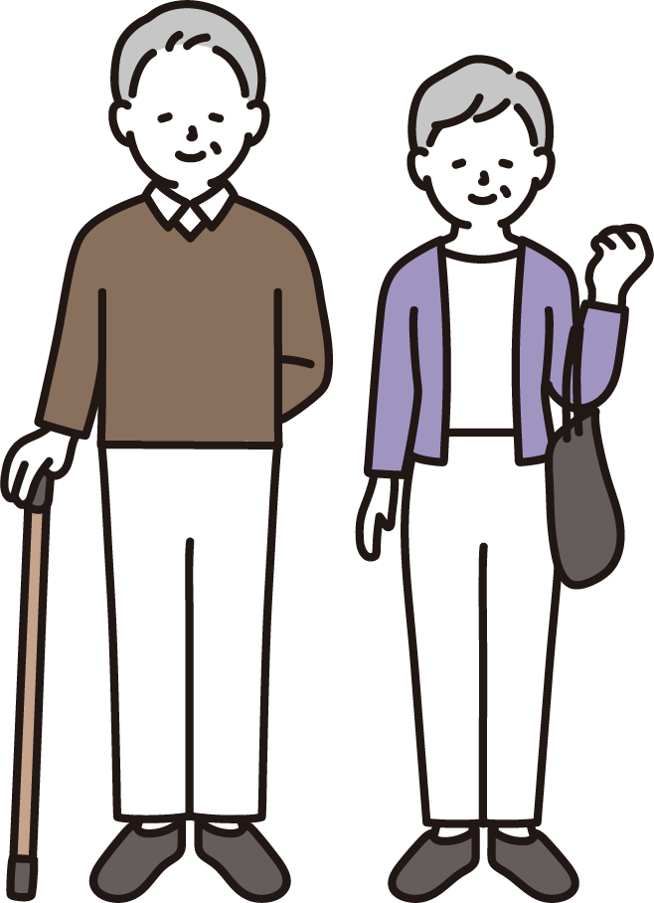
急性期の限られた時間の中で何ができるか？
院内では
・治療や予後、現状ADLを確認する
・患者さんやその家族の不安や問題の把握
院外には
・ケアマネや介護施設に現状の状態報告
・介護サービスの検討の有無
・入院前の生活に安心して戻れるか
・戻れない場合療養先をどうするか

Slide 8

それぞれの役割をつなげる
急性期の治療を終え、今までの生活に安心して戻れるように患者さんとその家族を中心に一緒に悩み考え、医療と介護ともにつながっていきましょう。

Slide 9
ご清聴
ありがとうございました
TEL 0138-31-0606 （相談室直通）
FAX 0138-56-7771 （相談室直通）
Mail hnh-msw@mail.hnh.or.jp

